Slide 1

SuPeRBE školicí materiál
Makro oblast odbornosti: 10
SuPeRBE Training Material
Hodnocení rizik na úrovni budovy
Hazard: Extrémní horko (C)
Climate change and built environment
Oblast odbornosti:
Stavební prvek: Fasáda (C4)
Fundamentals of climate change
Kategorie rizika: Otvíravé prvky fasády(C4.2)
Level of competence: 2
Úroveň odbornosti: 3
Aktivita 3.2
SuPeRBE Projekt (CE0200768)
Oblast odbornosti: MAE10 dle
CEN Workshop Agreement 17939

Slide 2





Vlny veder a přehřívání měst
Recognizing climate risks relevant to the built environment
Vlny veder jsou dlouhotrvající období extrémního horka, které zatěžují budovy i lidské zdraví.
Městské oblasti jsou obzvlášť zranitelné kvůli efektu tepelného ostrova a nízkému tepelnému komfortu v budovách.
Co to zhošuje?
Co můžeme dělat?
Tmavé povrchy
Nedostatek vegetace
Špatná tepelná izolace nebo větrání budov
Efekt městského tepelného ostrova
Zastínění
Přirozené větrání
Zelené střechy a stromy
Reflexní materiály a tepelná izolace
Zdroj: Evropská komise, 2023

Slide 3
Vlny veder a přehřívání budov
Recognizing climate risks relevant to the built environment
Otvíravé prvky fasády
Proč to zhoršuje situaci?
Co můžeme zlepšit?
Okna jsou hlavním vstupním místem solárních zisků
Přehřívání je kombinací vysokých solárních zisků a nedostatečného větrání
Vnější stínění je jedním z klíčových prvků omezujících přehřívání
Velké, špatně zastíněné prosklení výrazně zvyšuje riziko přehřívání
Otvíravé prvky fasády jsou zásadní pro pasivní chlazení
Okna propojují budovu s venkovním mikroklimatem
Snížit solární zisky skrze zasklení
Optimalizovat velikost a orientaci zasklení + vhodný solární faktor
Integrovat účinné vnější zastínění
Upřednostnit vnější stínění před vnitřním
Podpořit pasivní chlazení a bezpečné noční větrání
Podporovat „správné“ chování uživatelů místo maladaptace
Navrhovat stínění tak, aby při použití neblokovalo denní světlo a výhledy

Slide 4
Vlny veder a přehřívání budov
Recognizing climate risks relevant to the built environment
Fasádní otvory
Výrazně ovlivňují expozici a zranitelnost budovy a jsou hlavním nástrojem pro opatření adaptace na extrémní horko
Expozice – roste nebo klesá podle toho, kolik solární energie a horkého vzduchu vstupuje do budovy
Zranitelnost - jak otvory fasády podporují pasivní chlazení a umožňují udržet přijatelný komfort i během výpadků chlazení nebo elektřiny
Adaptační opatření - zaměřuje se na účinné stínění, přirozené a noční větrání a automatizaci snižující tepelné zisky

Slide 5
Nebezpečí: Extrémní horko
C4 - Fasáda
C4.2 – Otvíravé prvky fasády
Criterion
C4.2.1 | Vysoce energeticky úsporné zasklení oken
C4.2.2 | Optimalizace orientace (vůči světovým stranám) a rozmístění oken
C4.2.3 | Solární stínicí zařízení pro okna
C4.2.4 | Automatizované systémy žaluzií
C4.2.5 | Regulace slunečního záření

Slide 6
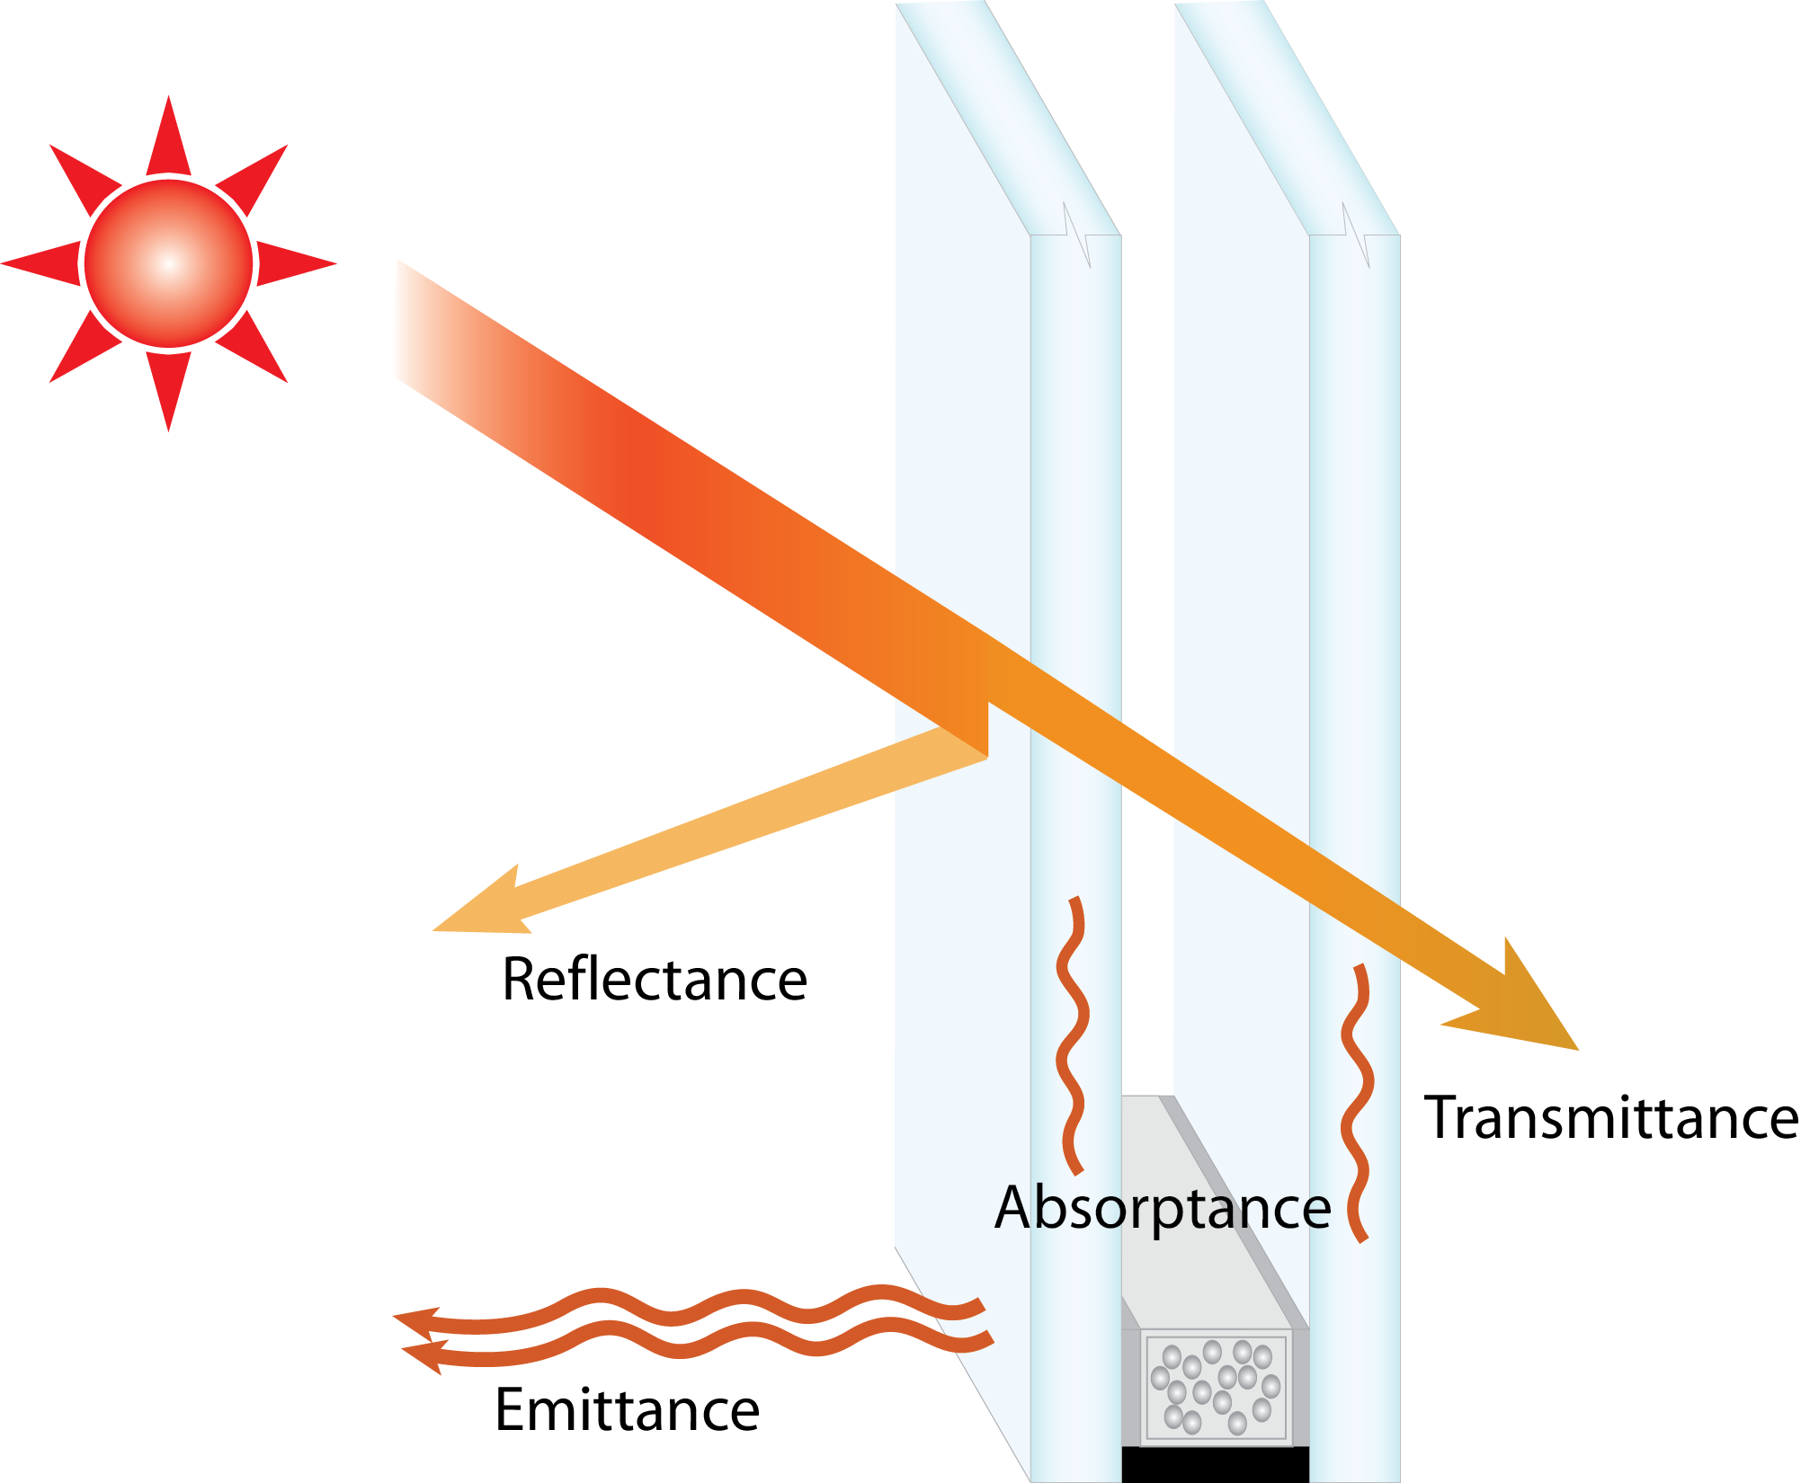
C4.2.1 Vysoce energeticky úsporné zasklení oken
Popis:
Toto kritérium hodnotí použití vysoce výkonného okenního zasklení s nízkou tepelnou propustností (součinitelem prostupu tepla – U-hodnotou) ke snížení tepelných zisků během extrémních veder, zlepšení tepelného komfortu v interiéru a podpoře pasivního chlazení, zároveň při zachování dostatečné úrovně denního světla.
Cíl:
Podporovat instalaci okenních zasklívacích systémů s nízkými U-hodnotami, které omezují nežádoucí solární a tepelně vodivé zisky v horkých obdobích, čímž snižují potřebu chlazení, zabraňují přehřívání a zajišťují komfortní podmínky v interiéru bez omezení přístupu denního světla.
Význam:
Při častějších a intenzivnějších vlnách veder může nekvalitní zasklení výrazně zvyšovat vnitřní teploty, potřebu chlazení a riziko přehřívání. Volba zasklení s nízkou U-hodnotou a vhodnými povlaky je klíčovým pasivním návrhovým opatřením, které podporuje odolný provoz budov, snižuje spotřebu energie a zvyšuje komfort uživatelů, a to při zachování vizuálního kontaktu s venkovním prostředím.
Climate Tech Handbook

Slide 7
C4.2.1 Vysoce energeticky úsporné zasklení oken
Indikátor:
U-hodnota instalovaných okenních zasklívacích systémů (včetně rámu, distančního rámečku a skla), vyjádřená ve W/m²K, představující míru přenosu tepla zasklením na jednotku plochy a na stupeň teplotního rozdílu mezi vnitřním a venkovním vzduchem. Indikátor je reprezentován charakteristickou U-hodnotou použitých zasklívacích systémů v budově.
Referenční hodnoty:
Kritická hodnota (1): U ≥ 1,41 W/m²K
Optimální hodnota (0): U ≤ 0,80 W/m²K
Výpočet:
Indikátor je určen jako reprezentativní U-hodnota (W/m²K) okenních zasklívacích systémů instalovaných v budově, obvykle vyjádřená jako plošně vážený průměr U-hodnot všech typů zasklení, nebo — pokud to metoda vyžaduje — jako U-hodnota dominantního zasklívacího systému.
Notes:
https://praha.camp/magazin/detail/obyvatele-mesta-kdo-zije-v-praze

Slide 8
C4.2.1 Vysoce energeticky úsporné zasklení oken
VÝPOČET KROK PO KROKU
Získejte výrobcem deklarovanou U-hodnotu pro každý instalovaný zasklívací systém (včetně rámu, distančního rámečku a skla), nebo ji vypočítejte podle ISO 10077-1.
Ověřte skladbu zasklení, povlaky (např. nízkoemisní nebo solárně-kontrolní), výplň plynem a vlastnosti rámu použité v projektu.
Vypočítejte reprezentativní U-hodnotu pro budovu jako plošně vážený průměr U-hodnot všech typů zasklení, nebo použijte U-hodnotu dominantního zasklívacího systému, pokud to hodnoticí metoda vyžaduje.
Ověřte výslednou U-hodnotu vůči stavební dokumentaci a produktovým údajům (výrobní datasheety, EPD okenních systémů, stavební výkresy a specifikace, výpočtové zprávy U-hodnot, průkaz energetické náročnosti nebo energetické modely).

Slide 9
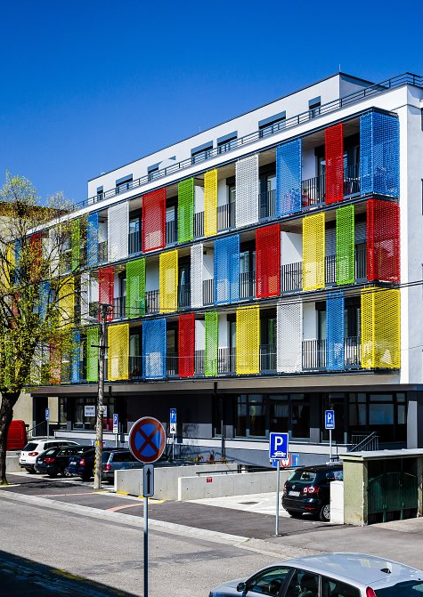
C4.2.2 OPTIMALIZACE ORIENTACE VŮČI SVĚTOVÝM
STRANÁM A ROZMÍSTĚNÍ OKEN
Popis:
Toto kritérium hodnotí návrh a umístění oken s cílem optimalizovat solární zisky a denní osvětlení při současném minimalizování rizika přehřívání během extrémních vln veder. Zohledňuje se orientace budovy, funkce místností, možnosti stínění a strategie přirozeného větrání.
Cíl:
Podporovat návrhy rozmístění oken, které snižují riziko přehřívání během extrémního horka, zároveň zachovávají dostatečný přístup denního světla a umožňují účinné přirozené větrání – a to díky zohlednění orientace, velikosti, rozmístění a stínění již v raných fázích návrhu.
Význam:
V podmínkách oteplujícího se klimatu s častějšími a intenzivnějšími vlnami veder může nevhodná orientace a umístění oken vést k nadměrným solárním ziskům, zvýšené potřebě chlazení a nízkému tepelnému komfortu. Dobře navržené rozmístění oken, které vyvažuje přístup denního světla, solární kontrolu a křížové větrání, představuje klíčovou pasivní strategii pro odolné a energeticky účinné budovy.
Nikola House, Bratislava

Slide 10
C4.2.2 OPTIMALIZACE ORIENTACE VŮČI SVĚTOVÝM STRANÁM A ROZMÍSTĚNÍ OKEN
Indikátor:
Správné umístění oken, hodnocené kvalitativně na základě jejich orientace, velikosti a rozmístění ve vztahu k místním klimatickým podmínkám, potenciálu pasivního chlazení (křížové větrání) a možnostem stínění (přesahy, okolní stavby, vegetace), s cílem zabránit přehřívání v obytných místnostech.
Referenční hodnoty:
Kritická hodnota (1): špatné umístění oken s vysokým rizikem přehřívání a bez účinných strategií zmírnění
Optimální hodnota (0): okna převážně orientovaná pro optimalizaci denního světla při minimalizaci přímých solárních zisků v létě (např. sever, stíněný východ/západ, dobře kontrolovaný jih), s rozmístěním podporujícím křížové větrání a tepelný komfort během extrémního horka.
Výpočet:
Indikátor je vyjádřen jako kvalitativní hodnocení orientace a umístění oken, odvozené z odborného posouzení architektonické dokumentace a podmínek na místě. Hodnocení odráží, jak účinně návrh oken omezuje riziko přehřívání při zachování denního světla a přirozeného větrání — v souladu s kvalitativní škálou definovanou hodnoticím postupem.
Notes:
https://praha.camp/magazin/detail/obyvatele-mesta-kdo-zije-v-praze

Slide 11
C4.2.2 OPTIMALIZACE ORIENTACE VŮČI SVĚTOVÝM STRANÁM A ROZMÍSTĚNÍ OKEN
VÝPOČET KROK ZA KROKEM
Prostudujte architektonické výkresy a stavební plány, abyste určili orientaci, velikost a umístění oken ve všech pravidelně užívaných místnostech.
Posuďte poměr oken k ploše stěn, potenciál stínění (přesahy, balkony, venkovní stínicí prvky, okolní budovy, vegetace) a orientaci v kontextu místních klimatických dat a diagramů sluneční dráhy.
Vyhodnoťte potenciál pro přirozené větrání a křížové větrání na základě umístění oken, typu otevírání a uspořádání přilehlých prostor.
Určete celkovou účinnost návrhu oken při snižování rizika přehřívání během extrémního horka a současném zajištění dostatečného denního světla. Poté přiřaďte kvalitativní úroveň výkonu dle metodiky (od „špatné umístění oken s vysokým rizikem přehřívání“ po „optimalizovanou orientaci a umístění“).
Zdokumentujte kvalitativní posouzení, klíčové prvky návrhu a veškerá identifikovaná zmírňující opatření (např. venkovní stínění, vegetace, nastavitelné žaluzie) jako součást záznamu o hodnocení.

Slide 12
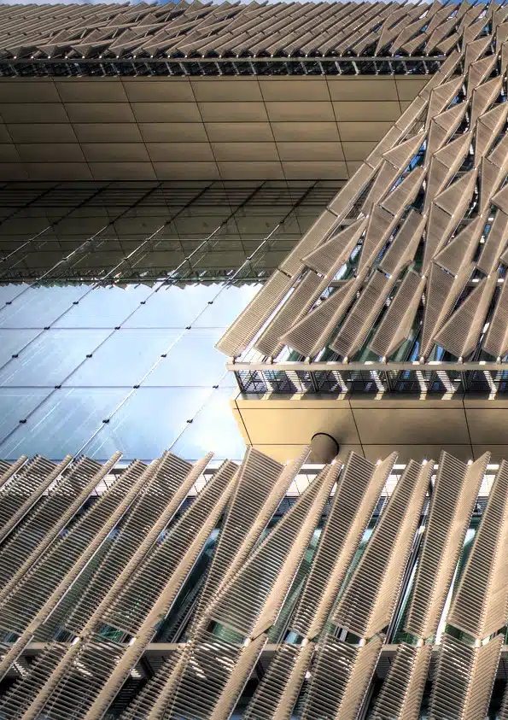
C4.2.3 Solární stínící prvky oken
Popis:
Toto kritérium hodnotí instalaci a použití venkovních nebo integrovaných solárních stínicích prvků (např. lamely, přesahy, žaluzie) na oknech za účelem snížení solárních tepelných zisků během extrémních veder, a to při zachování denního světla a komfortu uživatelů.
Cíl:
Podpořit návrh a instalaci účinných solárních stínicích zařízení, která významně snižují nežádoucí solární tepelné zisky přes okna během extrémního horka, čímž omezují přehřívání, snižují potřebu chlazení a zajišťují komfortní vnitřní prostředí, aniž by narušila denní světlo a výhledy.
Význam:
V podmínkách oteplujícího se klimatu mohou okna bez dostatečného stínění vést k vysokým solárním ziskům, zvýšené potřebě chlazení, oslnění a tepelnému nekomfortu, zejména během vln veder. Vhodně navržené a provozované solární stínicí prvky (pevné, pohyblivé nebo dynamické) představují klíčové pasivní opatření pro regulaci solárního záření, podporu tepelného komfortu a zvýšení odolnosti a energetické výkonnosti budov.
Cancer center for the University of Arizona

Slide 13
C4.2.3 Solární stínící zařízení oken
Indikátor:
Stínící koeficient okna se stínicím prvkem, vyjádřený v procentech, představuje relativní solární výkon zastíněného okna ve srovnání se stejným oknem bez stínění. Tento indikátor lze interpretovat jako procentuální snížení solárního tepelného zisku dosažené stínicím prvkem za definovaných podmínek (0–100 %, kde vyšší hodnoty odpovídají účinnějšímu stínění).
Referenční hodnoty:
Kritická hodnota(1): ≤ 30%
Optimální hodnota(0): ≥ 60%
Výpočet:
Indikátor je stanoven jako stínící koeficient (nebo ekvivalentní hodnota solárního stínicího výkonu) okna se stínicím systémem, získaný z údajů výrobce, výsledků dynamických simulací nebo geometrických/optických výpočtů. V případě potřeby je poměr solárních zisků se stíněním a bez stínění převeden na procentuální snížení, aby bylo možné porovnání s referenčními hodnotami.
Notes:
https://praha.camp/magazin/detail/obyvatele-mesta-kdo-zije-v-praze

Slide 14
C4.2.3 Solární stínící zařízení oken
VÝPOČET KROK PO KROKU
Identifikujte typ stínicích prvků instalovaných na každém relevantním okně (např. pevné přesahy, venkovní lamely, venkovní žaluzie, dynamické nebo automatizované systémy).
Získejte výrobcem deklarovaný stínící koeficient nebo ekvivalentní hodnotu solárního stínicího výkonu pro kombinovaný systém okno–stínění za relevantních podmínek (orientace, typ zasklení, strategie řízení).
Pokud nejsou dostupná výrobní data, použijte software pro energetické modelování budov (např. EnergyPlus, IES VE) nebo specializované nástroje pro výpočet stínícího koeficientu / geometrie k simulaci solárního tepelného zisku oknem se stíněním a bez stínění.
Odvoďte stínící koeficient jako procentuální snížení solárního tepelného zisku způsobené stínicím prvkem a vypočítejte reprezentativní hodnotu pro budovu (např. plošně vážený průměr všech hodnocených oken).
Porovnejte výslednou hodnotu s referenčními prahy (kritická ≤ 30 %, optimální ≥ 60 %) a zdokumentujte použité metody, zdroje dat a předpoklady, včetně odkazů na datasheety výrobků, EPD okenních systémů, výstupy dynamických simulací a případná měření na místě.

Slide 15
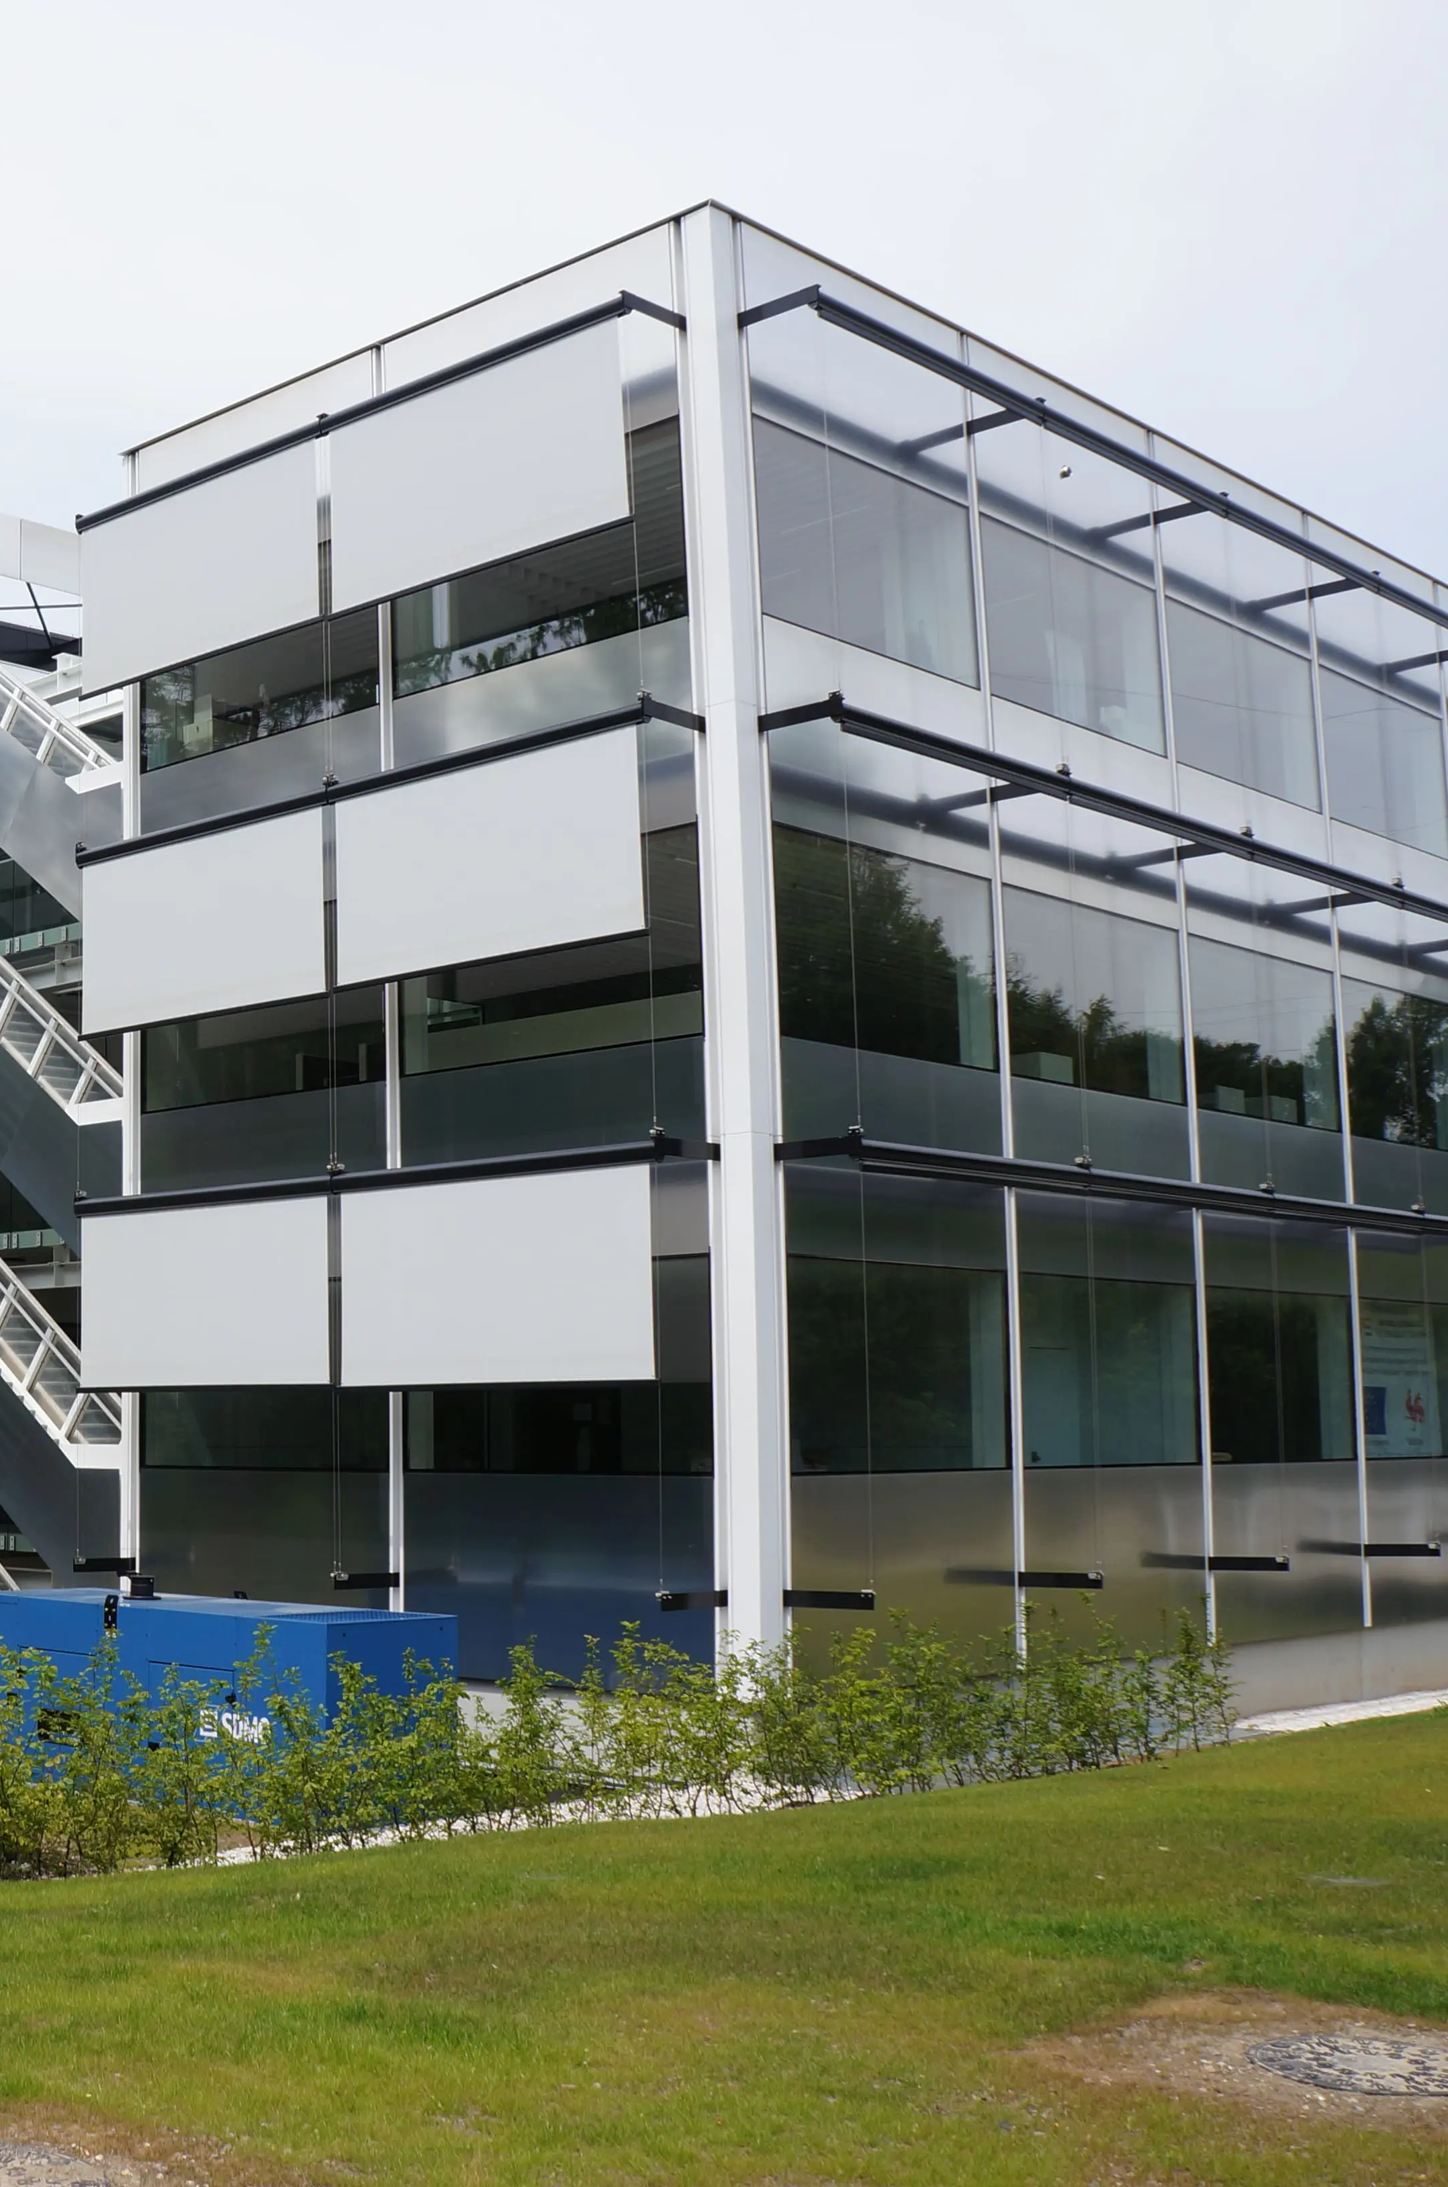
C4.2.4 Automatizované systémy žaluzií
Popis:
Toto kritérium hodnotí implementaci automatizovaných systémů žaluzií, které reagují na solární záření, vnitřní teplotu nebo časové programy, aby snížily tepelné zisky a zlepšily tepelný komfort během extrémních veder, a to při zachování dostupnosti denního světla a podpoře strategií pasivního chlazení.
Cíl:
Zvýšit využití automatizovaných systémů žaluzií v pravidelně užívaných místnostech tak, aby žaluzie spolehlivě reagovaly na přehřívání a solární zisky, čímž se omezí vnitřní tepelné zatížení, sníží potřeba chlazení a zlepší tepelný i vizuální komfort — bez toho, aby bylo nutné se spolehnout pouze na chování uživatelů.
Význam:
Během extrémních veder jsou ručně ovládané žaluzie často používány nekonzistentně, což vede k trvalým solárním ziskům, oslnění a přehřívání. Automatizované systémy žaluzií, které reagují na solární záření, vnitřní teplotu nebo časové programy, poskytují předvídatelnou regulaci solárních zisků, podporují pasivní chlazení a strategie přirozeného větrání a zvyšují odolnost a energetickou výkonnost budovy — zejména v pravidelně užívaných prostorech.
Guthrie Doiglas

Slide 16
C4.2.4 Automatizované systémy žaluzií
Indikátor:
Podíl obytných místností v budově vybavených automatizovanými systémy žaluzií, které jsou schopny snižovat solární zisky během extrémního horka, vyjádřený jako procento všech pravidelně užívaných místností (0–100 %)
Benchmarks:
Kritická hodnota (1): < 50 %
Optimální hodnota (0): ≥ 90 %
Výpočet:
Indikátor je vyjádřen jako procento všech obytných místností, které jsou vybaveny automatizovanými systémy žaluzií splňujícími definovaná kritéria řízení (reakce na solární záření, vnitřní teplotu nebo časové programy).
Vypočítá se jako procento obytných místností, které jsou vybaveny automatizovanými žaluziemi.
Notes:
https://praha.camp/magazin/detail/obyvatele-mesta-kdo-zije-v-praze

Slide 17
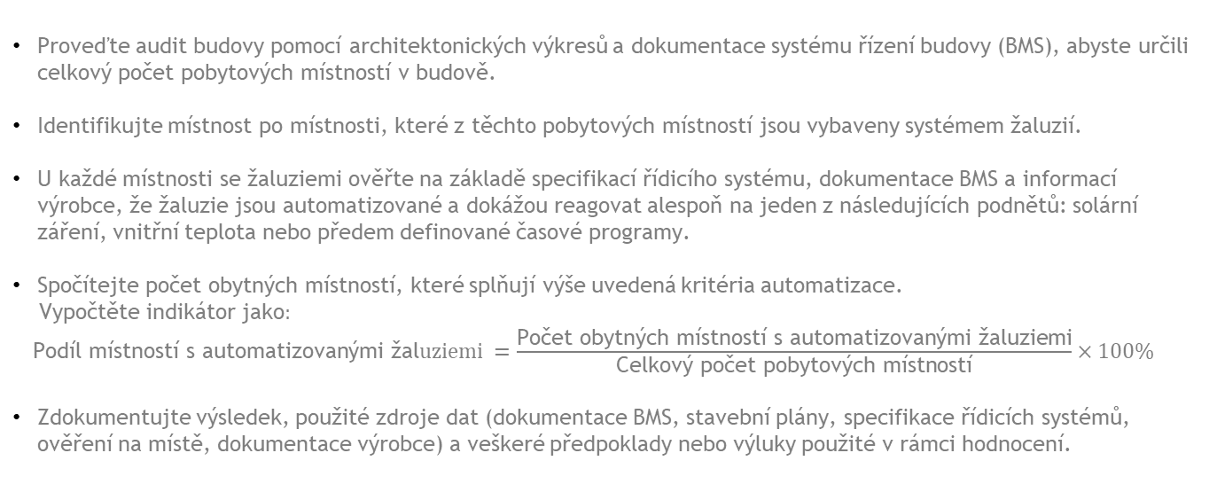
C4.2.4 Automatizované systémy žaluzií
VÝPOČET KROK PO KROKU
Proveďte audit budovy pomocí architektonických výkresů a dokumentace systému řízení budovy (BMS), abyste určili celkový počet pobytových místností v budově.
Identifikujte místnost po místnosti, které z těchto pobytových místností jsou vybaveny systémem žaluzií.
U každé místnosti se žaluziemi ověřte na základě specifikací řídicího systému, dokumentace BMS a informací výrobce, že žaluzie jsou automatizované a dokážou reagovat alespoň na jeden z následujících podnětů: solární záření, vnitřní teplota nebo předem definované časové programy.
Spočítejte počet obytných místností, které splňují výše uvedená kritéria automatizace.
Vypočtěte indikátor jako$:$
$\text{Pod}\text{í}\text{l} \text{m}\text{í}\text{stnost}\text{í }\text{s} \text{automatizovan}\text{ý}\text{mi}\text{ ž}\text{al}uziemi =\frac{\text{Po}\text{č}\text{et} \text{obytn}\text{ý}\text{ch} \text{m}\text{í}\text{stnost}\text{í }\text{s} \text{automatizovan}\text{ý}\text{mi}\text{ ž}\text{aluziemi}}{\text{Celko}\text{v}\text{ý }\text{po}\text{č}\text{et} \text{pobytov}\text{ý}\text{ch} \text{m}\text{í}\text{stnost}\text{í}}×100\%$
Zdokumentujte výsledek, použité zdroje dat (dokumentace BMS, stavební plány, specifikace řídicích systémů, ověření na místě, dokumentace výrobce) a veškeré předpoklady nebo výluky použité v rámci hodnocení.

Slide 18
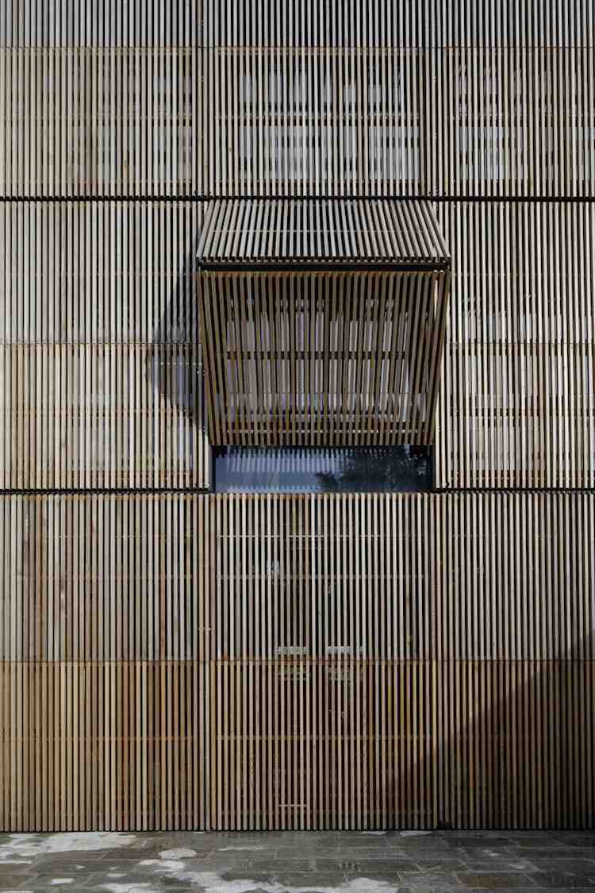
C4.2.5 Regulace slunečního záření
Popis:
Tento indikátor hodnotí, zda budova dokáže omezit přehřívání během vln veder prostřednictvím kontroly celkové prostupnosti solární energie okenními systémy — tj. zasklením v kombinaci s pevnými nebo pohyblivými stínicími prvky.
Cíl:
Podporovat návrhy oken a stínění s nízkou celkovou prostupností solární energie, aby byly solární zisky v létě účinně regulovány, čímž se sníží riziko přehřívání a potřeba chlazení, zatímco je zachováno dostatečné denní světlo a výhledy.
Význam:
Při častějších a intenzivnějších vlnách veder mohou nadměrné solární zisky způsobené špatně navrženým zasklením a stíněním vést k vysokým vnitřním teplotám, nekomfortu a zvýšeným nárokům na chlazení. Regulace celkového solárního faktoru okenních systémů je proto klíčovou pasivní strategií pro klimaticky odolné a energeticky účinné budovy.
Wooden butterfly shutters

Slide 19
C4.2.5 Regulace slunečního záření
Indikátor:
Celkový solární faktor okenního systému (g_tot), bezrozměrná hodnota vyjadřující podíl dopadajícího solárního záření, který vstupuje do interiéru jako teplo v důsledku kombinovaného účinku zasklení a jakýchkoliv pevných nebo pohyblivých stínicích prvků.
Referenční hodnoty:
Kritický hodnota(1): g_tot ≥ 0.55
Optimální hodnota (0): g_tot ≤ 0.35
Výpočet:
Indikátor je vyjádřen jako reprezentativní celkový solární faktor g_tot okenních systémů, vypočtený pro každou relevantní fasádu a orientaci na základě vlastností zasklení a konfigurace stínění, s použitím standardizovaných metod a typických letních provozních poloh stínicích prvků.
Notes:
https://praha.camp/magazin/detail/obyvatele-mesta-kdo-zije-v-praze

Slide 20
C4.2.5 Regulace slunečního záření
VÝPOČET KROK PO KROKU
Shromážděte podrobné produktové údaje pro všechny okenní systémy, včetně skladby zasklení (vrstvy, povlaky, tloušťky, spektrální data), podílu rámu a typu externích nebo integrovaných stínicích prvků.
Pro každý typ zasklení určete solární faktor g podle EN 410 pomocí spektrálních dat výrobce nebo ekvivalentních certifikovaných hodnot.
Pro každou kombinaci zasklení a stínicího prvku vypočítejte celkový solární faktor g_tot podle EN ISO 52022-3, se zohledněním relevantní orientace fasády, úhlu dopadu a typických sezónních/provozních poloh stínění (např. letní denní poloha).
Stanovte reprezentativní hodnotu g_tot pro každou fasádu nebo skupinu oken (např. plošně váženým průměrem g_tot všech oken se stejnou orientací a funkcí).
Pokud jsou dostupné, ověřte vhodnost hodnot g_tot pomocí zjednodušených dynamických simulací vnitřních teplot v klíčových místnostech během dne s nejvyšší zátěží.
Zdokumentujte konečnou reprezentativní hodnotu g_tot použitou v hodnocení, včetně všech klíčových předpokladů (zdroje spektrálních dat, úhly dopadu, časové plány stínění a strategie řízení).

